Slide 1
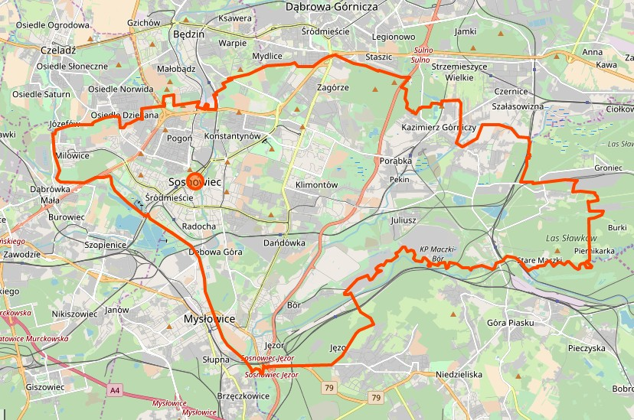
Spacer po Sosnowcu
by Monika Dudek

Slide 2
Czarna Przemsza jest główną rzeką Sosnowca. W Jęzorze łączy się ona z Białą Przemszą przyjmując nazwę Przemszy. Przez Sosnowiec przepływa 10. kilometrowy odcinek Czarnej Przemszy (od dolnej Środuli do Jęzora). Rzeka płynie uregulowanym i szczelnie obudowanym korytem. Regulacji dokonano w latach 1957 – 1964. Do Czarnej Przemszy, w dzielnicy Radocha, wpada Brynica, a w Będzinie przepływający przez północne części miasta Potok Zagórski. Czarna Przemsza była niegdyś spławna, choć tworzyła liczne rozlewiska. W XVIII i XIX wieku wykorzystywano ją do poruszania kół młynów wodnych, tartaków, kuźnic. Silne uprzemysłowienie tego terenu oraz intensywna zabudowa spowodowały, iż obecnie jest bardzo zanieczyszczona (jeszcze w pierwszych łatach XX wieku niosła wodę czystą).

Slide 3
Przylegający do ulicy Małachowskiego skwer przeszedł prawdziwą metamorfozę. Miejski Zakład Usług Komunalnych wyasfaltował alejki, nie obyło się bez nasadzeń zieleni, a główną atrakcją skweru, a zarazem niespodzianką dla mieszkańców, której na początku nie było w projekcie przebudowy jest fontanna, która została umiejscowiona na wyłożonym granitową kostką półokręgu przylegającym bezpośrednio do chodnika przy ul. Małachowskiego.

Slide 4
Bazylika katedralna Wniebowzięcia NMP w Sosnowcu – kościół eklektyczny zbudowany w 1899, na planie krzyża łacińskiego, typu bazylikowego. Od 25 marca 1992 katedra diecezji sosnowieckiej. Najważniejsza świątynia katolicka Sosnowca budowana była w latach 1893-1899. W 1896 roku oddano do użytku wiernych dolną kaplicę.

Slide 5
Ulica Modrzejowska w Sosnowcu − deptak i główna ulica handlowa w ścisłym centrum Sosnowca. Rozciąga się od placu Stulecia aż do zbiegu ul. Stanisława Małachowskiego, ul. Ostrogórskiej, ul. 1 Maja i ul. H. Sienkiewicza. Ruch samochodowy jest na tej ulicy bardzo znikomy (jeżdżą po niej tylko samochody dostawcze z zaopatrzeniem i właściciele sklepów). Przeznaczona jest głównie dla pieszych. Nazwa ulicy pochodzi od traktu w kierunku Modrzejowa - jednej z dzielnic Sosnowca. W roku 1881 było tam tylko pustkowie porośnięte trawą. Pod koniec XIX wieku na ulicy Modrzejowskiej w Sosnowcu zaczęli osiedlać się Żydzi. Budowali oni kamienice. W tamtym czasie ulica stała się ważnym punktem handlowo-usługowym. Kiedyś znajdowała się tam Hala Towarzystwa Rozwój. Dziś ulica Modrzejowska jest miejskim deptakiem, na którym znajduje się wiele sklepów m.in. z odzieżą, czy z żywnością. Jest tam też słynne w Sosnowcu kino Helios. W 2018 roku przeszła modernizację.

Slide 6
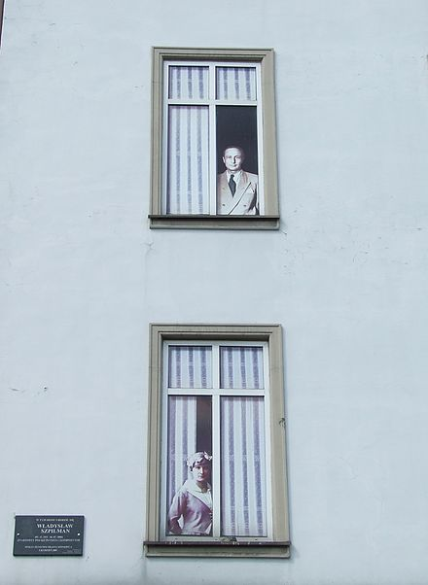
Dom światowej sławy kompozytora i genialnego pianisty - Władysława Szpilmana, który urodził się w Sosnowcu, istnieje tu do dziś i znajduje się w centrum miasta, przy ulicy Targowej. Władysław Szpilman był na tyle sławny i znany na całym świecie, iż na podstawie fragmentu jego życiorysu z okresu II wojny światowej Roman Polański nakręcił słynny film "Pianista". Dom Szpilmana jest zadbany i ma tablicę pamiątkową. Bardzo ciekawe są barwne folie w oknach, które pokazują go z czasów, kiedy tu mieszkał. Złudzenie przy pierwszym spojrzeniu w okno jest takie, że sławny pianista i kompozytor po prostu w nim stoi!

Slide 7
Pomnik Jana Kiepury w Sosnowcu – odsłonięty 15 maja 2002, w przeddzień setnej rocznicy urodzin sławnego artysty na placu Stulecia. Blisko trzymetrowy (290 cm) odlew z brązu jest umieszczony na granitowym cokole o wysokości 1,40 m. Pomnik przedstawia Jana Kiepurę w jego najbardziej znanej pozie – artysta w rozwianym płaszczu i kapeluszu śpiewa z ręką wzniesioną w górę. Autorami projektu są warszawscy artyści – Tadeusz Markiewicz i Gabriel Karwowski. Ich projekt zwyciężył w konkursie, jury przewodniczył Bogusław Kaczyński.

Slide 8
Początki sosnowieckiej stacji wiążą się z budową linii Kolei Warszawsko-Wiedeńskiej. Pomysł połączenia sieci Kolei Górnośląskiej i Kolei Warszawsko-Wiedeńskiej przez Sosnowiec pojawił się w 1854. W wyniku porozumienia obydwu spółek w czerwcu 1858 rozpoczęto budowę połączenia tych sieci kolejowych. Budynek dworca, jak i stację oddano do użytku w 1859. Powstanie stacji dało początek szybkiemu rozwojowi Sosnowca. Budynek dworca jest piętrowy, w stylu neoklasycystycznym, wzniesiony prawdopodobnie według projektu włoskiego architekta Henryka Marconiego. Budynek ten jest wpisany do rejestru zabytków województwa śląskiego.

Slide 9
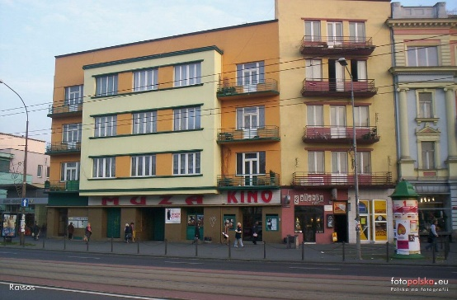
Kino "Muza" - Budynek Muzy został wybudowany na przełomie XIX i XX w. Pierwotnie była w nim wozownia, która powstała przy dworcu Kolei Warszawsko-Wiedeńskiej i służyła przyjeżdżającym, jako dogodne miejsce do pozostawienia konnego zaprzęgu. Budynek przekształcono na kino w latach 30. minionego wieku. Kino Muza zostało zamknięte w 2005 roku. W latach trzydziestych ubiegłego stulecia funkcjonowało w tym miejscu kino Palace, następnie "Roxy" i "Nowe Pokolenie". Po generalnym remoncie w 1956 roku kino otrzymało nazwę Muza. Sosnowieckie kino było jednym z dwóch w regionie miejsc, w którym w pierwszej kolejności prezentowane były premiery filmowe. Drugim było katowickie kino Rialto. Obecnie w budynku mieści się Sala widowiskowo-koncertowa MUZA.

Slide 10
W centrum Sosnowca (al. Zwycięstwa i ul. 3 Maja) można oglądać wystawę „Cudze chwalicie, swego nie znacie" poświęconą twórczości artystów związanych z naszym miastem. Projekt „Cudze chwalicie, swego nie znacie", to subiektywny wybór artystów, który w przyszłości będzie miał kolejne odsłony.

Slide 11
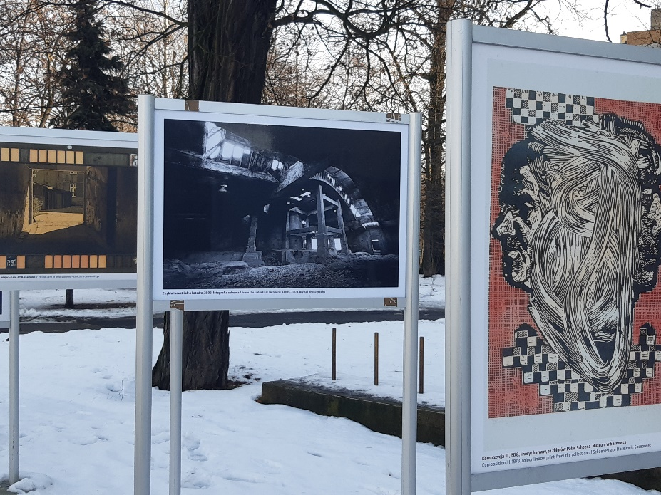
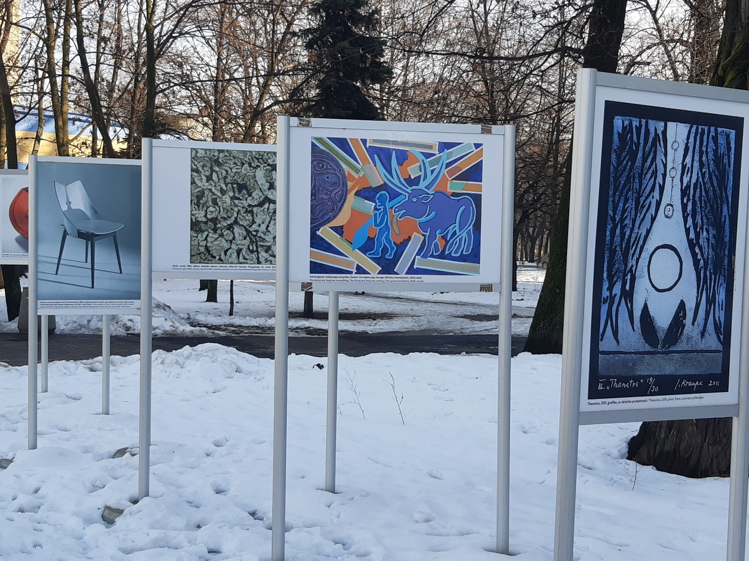
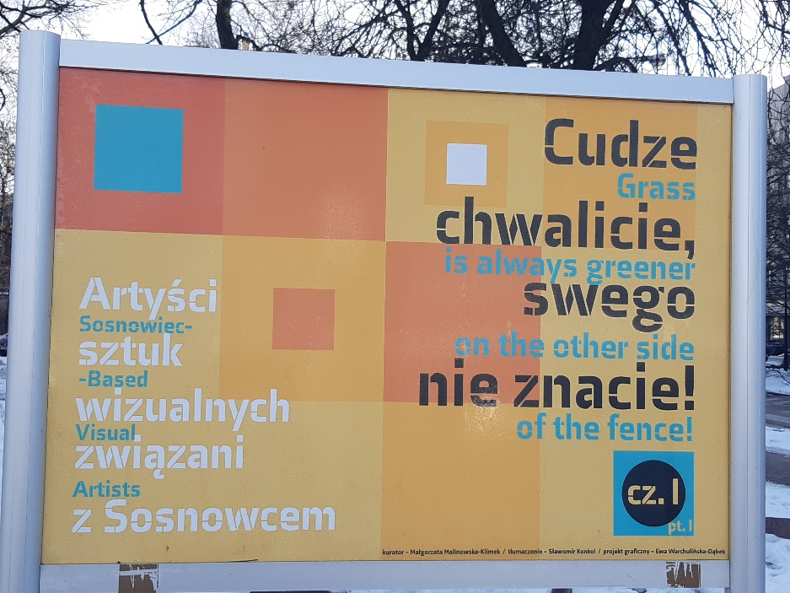

Slide 12
Sosnowiec buduje hotele dla owadów. Domki montowane są na ponadmetrowych palach, a przy każdym z nich stoi tabliczka z informacją, jakie owady będą w nich zamieszkiwać. Każdy hotel posiada pozytywną rekomendację zoologiczną Instytutu Zoologii Uniwersytetu Przyrodniczego w Poznaniu. Domki są skonstruowane według ścisłych zaleceń ornitologicznych i entomologicznych. W sumie powstało ich siedem.

Slide 13
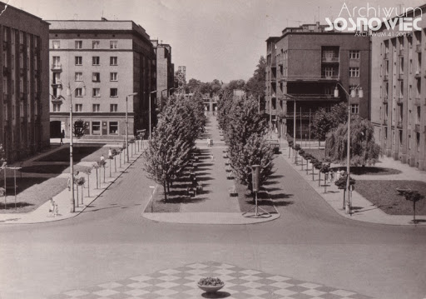
Deptak do Urzędu Miasta Aleja Zwycięstwa A tak wyglądała dawniej:

Slide 14
Budynek powstał w 1933 r., autorem jego projektu był sosnowiczanin Stanisław Dankowski. Gmach w swej historii zawsze był siedzibą miejscowych władz. Do 1939 r. nosił miano Ratusza, po drugiej wojnie światowej mieściła się tu Miejska Rada Narodowa a ostatnio- Urząd Miasta Sosnowca. Położony w centrum miasta, przy Al.Zwycięstwa (pierwotnie ul.Bronisława Pierackiego) . Solidny gmach , jednak nie przytłaczający swoją wielkością. Jak pisano : " funkcjonalnie spójny, otrzymał symertyczną 11-osiową , wertykalnie uporządkowaną elewację z uproszczonymi pilastrami pozbawionymi głowicy i bazy, wspierającymi płaski fryz zamknięty prostym gzymsem". W jedej ze ścian w 1998 r. wmurowano tablicę upamiętniającą pomoc udzieloną przez mieszkańców Sosnowca i Zagłębia Dąbrowskiego mieszkańcom Górnego Śląska w okresie Powstań Śląskich i Plebiscytu. Ostatni remont budynek przechodził w latach 1999-2002.

Slide 15
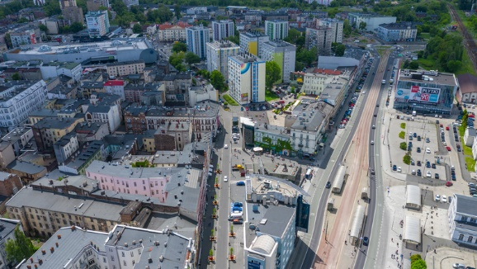
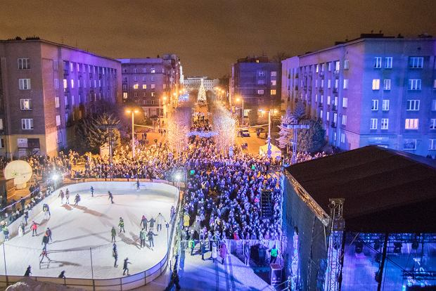
Dziękuję za uwagę ☺
Zapraszam do Naszego wspaniałego miasta.
Może uda Wam się odnaleźć zaprezentowane tu obiekty.
Warto wspomnieć, że to tylko mała namiastka tego, co możecie znaleźć w Naszym Mieście.
Zapraszam do zwiedzania ….
Źródła:
Fotografie własne
www.wikipedia.pl
www.fotopolska.eu
www.google.pl
www.Archiwum.41-200.pl
www.sosnowiec.pl
www.polskie.szlaki.pl

